Slide 1
应用市场汇报
中移苏州研发中心
2017年8月
Notes:
全网通双卡槽营销支撑
终端分版本芯片精细分析

Slide 2
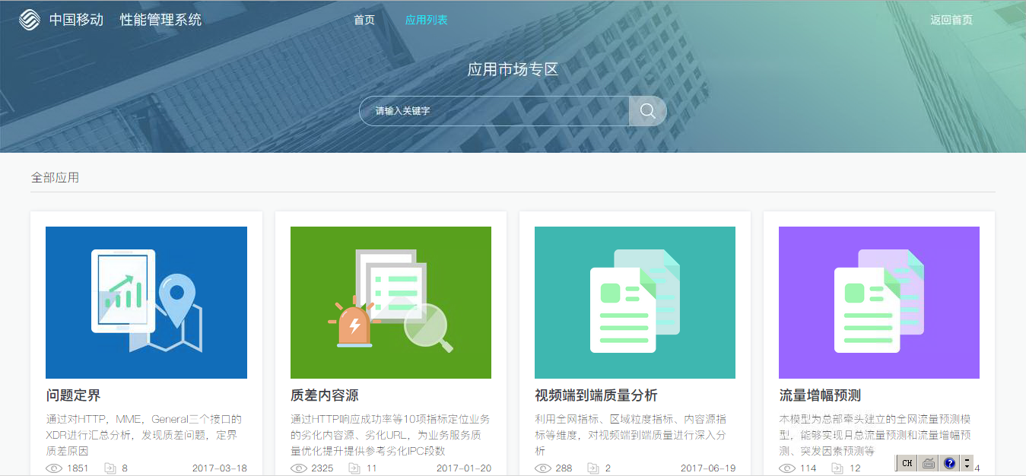
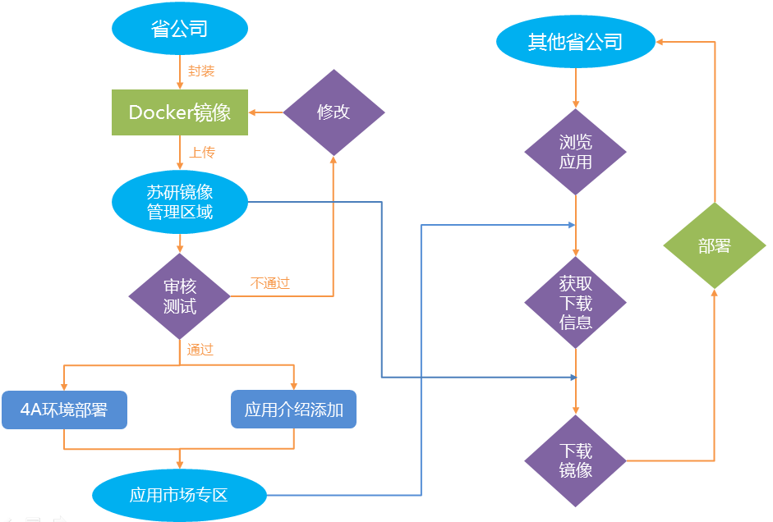
应用市场整体进展
基于Docker技术的应用市场已在总部性能管理系统上线，总部性能管理系统发挥应用创新的孵化器和放大器作用，通过建设应用市场快速形成全网规模效应，减低应用开发和建设成本、提高应用建设效率。
四川视频端到端质量分析在应用市场中上线
河南已完成本地引入
天津已确认引入意向，正在进行资源准备
集团流量增幅预测在应用市场中上线
四川已确认引入意向
四川视频应用移植过程
开始时间 | 结束时间 | 过程 | 执行方
6月1日 | 6月18日 | Docker封装 | 四川
6月21日 | 6月22日 | Docker程序测试和在应用市场上线 | 苏研
6月23日 | 6月27日 | 试点引入省份选择 | 集团
6月28日 | 7月10日 | 河南公司确认引入 | 河南
7月11日 | 7月13日 | 资源申请和软硬件环境准备 | 河南
7月14日 | 7月28日 | 数据准备 | 河南
8月2日 | 8月2日 | 统一联调部署测试 | 苏研 河南
应用市场流程
Notes:
针对全网通双卡槽终端根据双卡槽卡状态精准营销

Slide 3
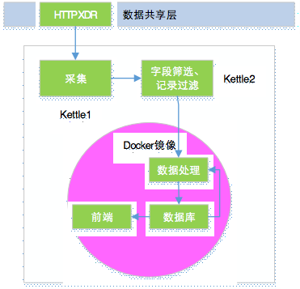
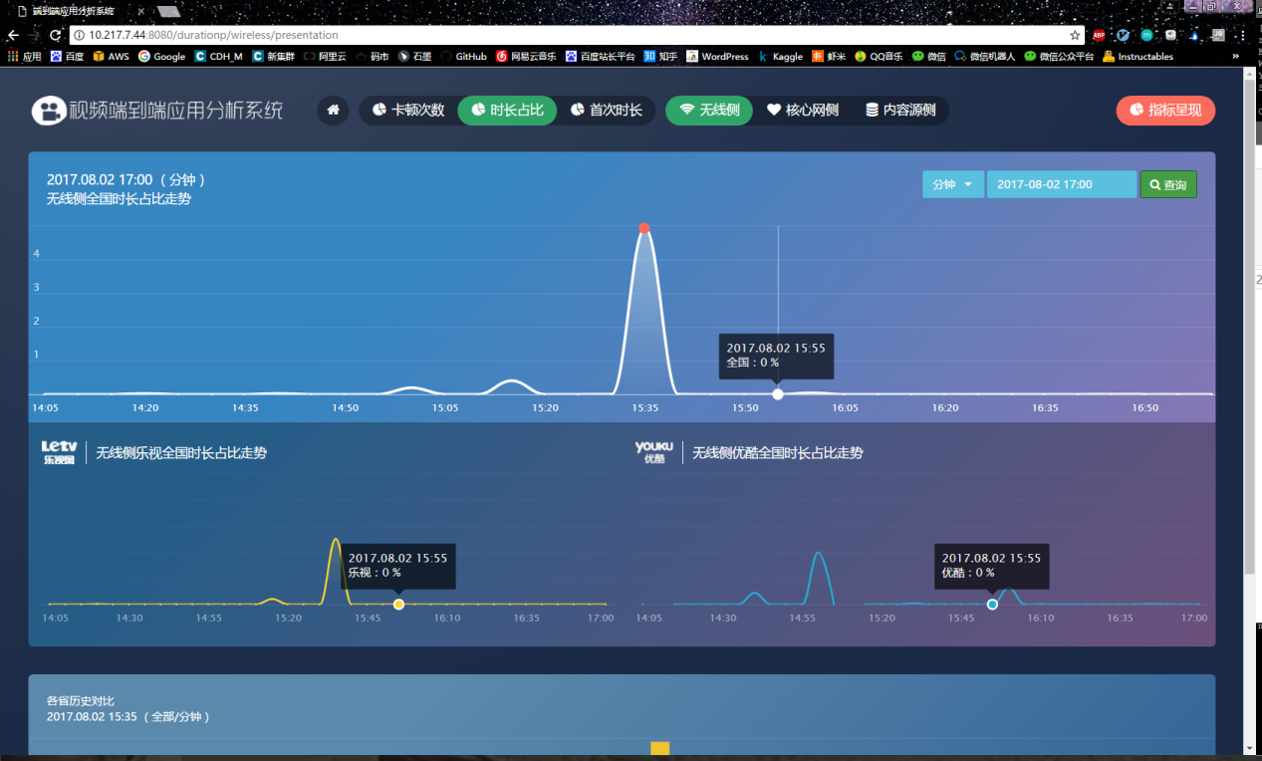
本地化部署方案
河南公司积极进行软硬件资源准备和数据准备，在7月底满足四川视频应用本地化部署的各项要求。8月2日苏研赴现场与河南公司一起整体联调和部署。
在软硬件资源和数据具备的条件下，整个部署时间持续3小时9分钟，排除镜像下载时间，部署时间大约耗时一小时，部署顺利，系统运行正常。
部署时间记录
开始时间 | 结束时间 | 步骤 | 耗时
11点50分 | 13点57分 | 镜像下载 | 2h7min
13点57分 | 14点01分 | 部署环境检测 | 4min
14点08分 | 14点16分 | docker镜像部署 | 8min
14点16分 | 14点51分 | 数据加载 | 35min
14点51分 | 14点54分 | 日志监测 | 3min
14点55分 | 14点59分 | 前端观察，14点59分前端出现第一个卡顿记录点 | 4min
11点50分 | 14点59分 | 部署总持续时间 | 3h9min
数据接入流程

Slide 4
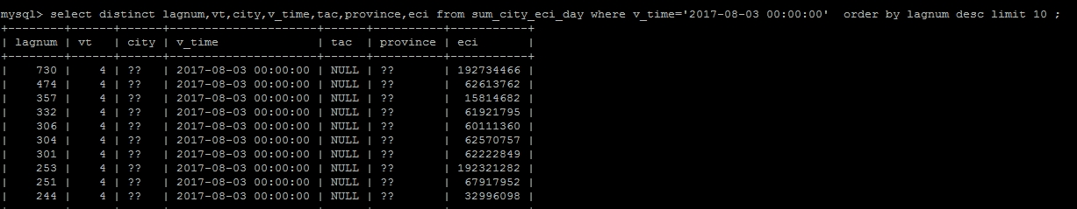
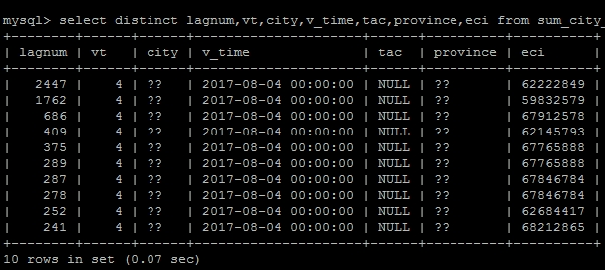
应用数据分析结果
应用支持从无线小区、核心网以及内容源三方方面分析视频质量情况。由于系统运行时间较短，核心网和内容源问题偶发性较强，需要更长时间段数据作为支持，因此分别提取8月3日、8月4日两天卡顿次数前十的无线小区交由省内专业室分析。

Slide 5
省内部署体验与建议
在省内部署的过程中，作为此次移植工作的省内接口人和实施人，在移植部署过程中对集团集中性能应用市场的Docker部署有了更深的认识和理解。根据公司领导要求，此次部署工作采用完全自主完成的模式，全程无第三方厂家参与，结合部署的过程谈几点感受。
基础资源环境搭建
省内第一次使用Docker技术，资源池虚拟机系统使用RHEL6，部署Docker需要升级Linux内核或RHEL7以上系统，推广过程中建议在部署文档中细化Docker部署手册。
容器部署
容器部署过程使用脚本部署，清晰明了、高效快速，自动化实现了前后台运行环境搭建，是整个部署过程中最亮眼的环节。
数据整理和装载
端到端分析是典型的基于XDR的大数据分析。《视频端到端分析》应用使用的原始数据是清洗、筛选和过滤后的XDR数据，而数据的清洗等功能模块不包含在移植内容中，这就对应用移植造成了一定困难。S1U-HTTP接口在我省日数据量超过20TB，需要使用一定的系统资源和大数据技术才能实现数据清洗等工作，是整个移植过程的难点和瓶颈。
系统运行维护
在系统运行过程中的运维问题需要四川协助处理，无法实现自主排障。建议将应用市场的应用开源化和社区化，集中解答各省移植应用运维问题，一方面可减轻应用输出省配合压力，另一方面也省内可根据自身需要二次开发并提高移植省自主运维能力，激活移植应用生命力。

Slide 6
谢 谢！

